Slide 1

Как организовать на приходе помощь бездомным?
На примере добровольческого движения «Пельмешки на Плешке»

Slide 2
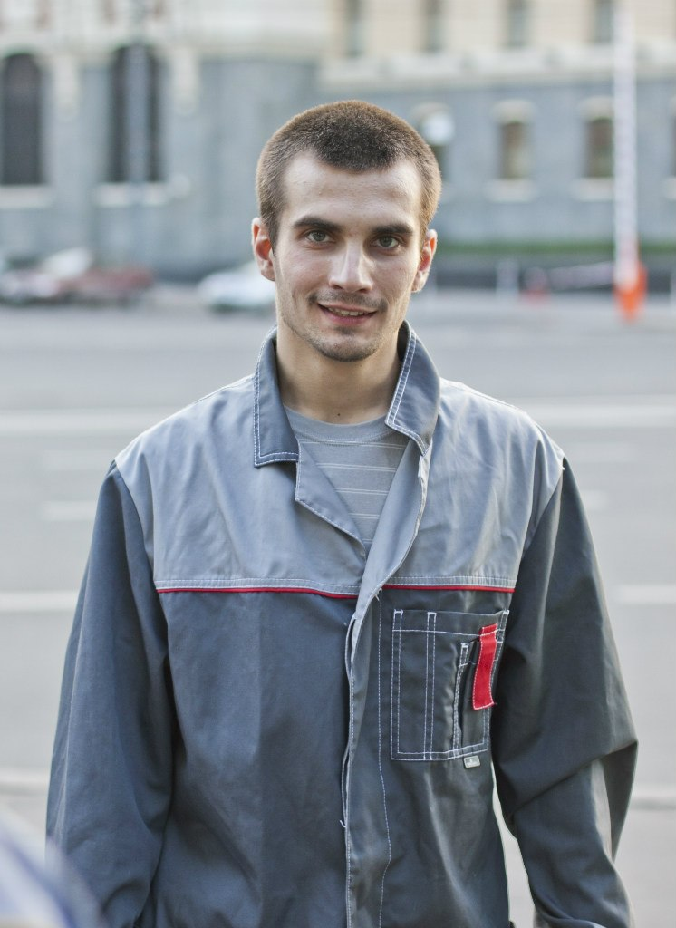
Как организовать на приходе помощь бездомным?
Добровольцы собираются каждую неделю в храме св. мц. Татианы при МГУ.
Готовят еду: сладкий чай, бутерброды, горячее.
Выезжают на площадь трех вокзалов – место большого скопления бездомных в Москве. На специально отведенной территории кормят бездомных. Примерно 200 чел.
Выдают простые, но необходимые лекарства: анальгин, цитрамон, жаропонижающее, обезболивающее, зеленку, бинты, перекись водорода и т.п.
На фото - руководитель движения Дмитрий Чурбанов.

Slide 3
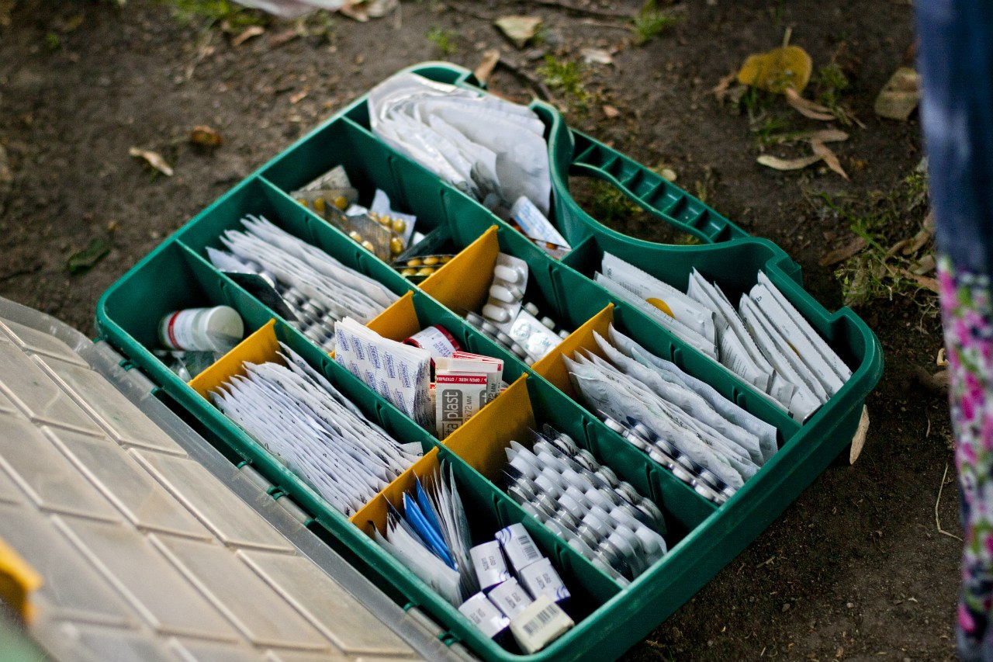
Как организовать на приходе помощь бездомным?
Аптечка

Slide 4
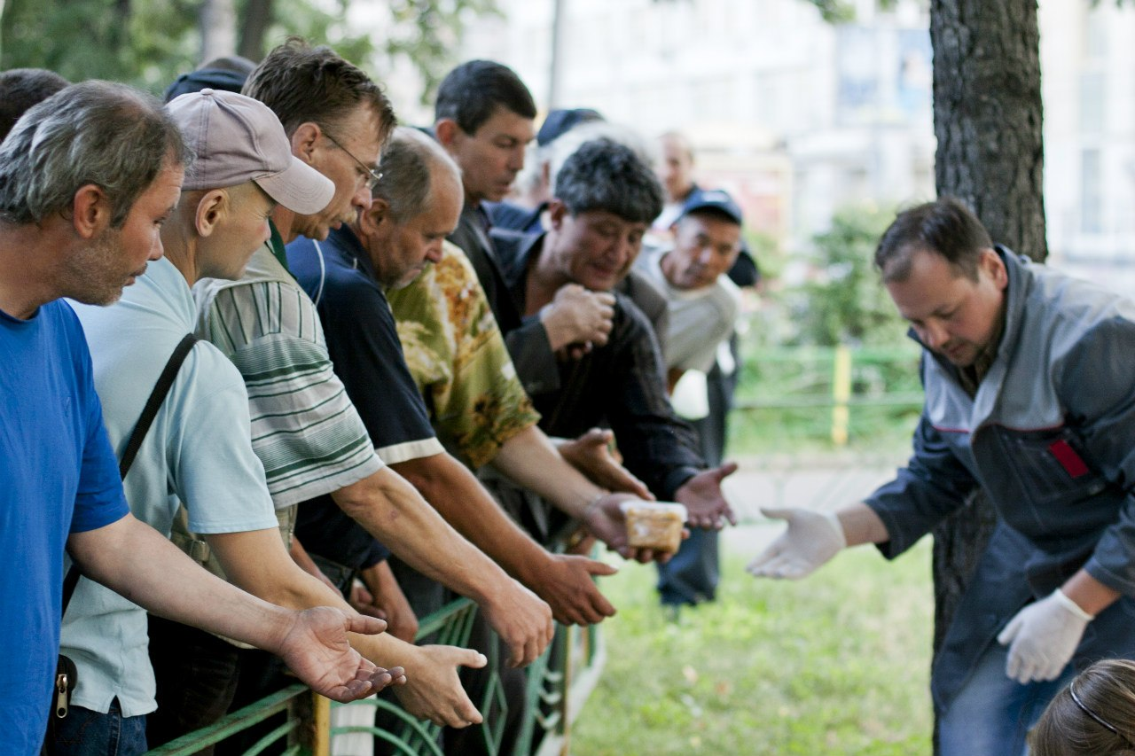
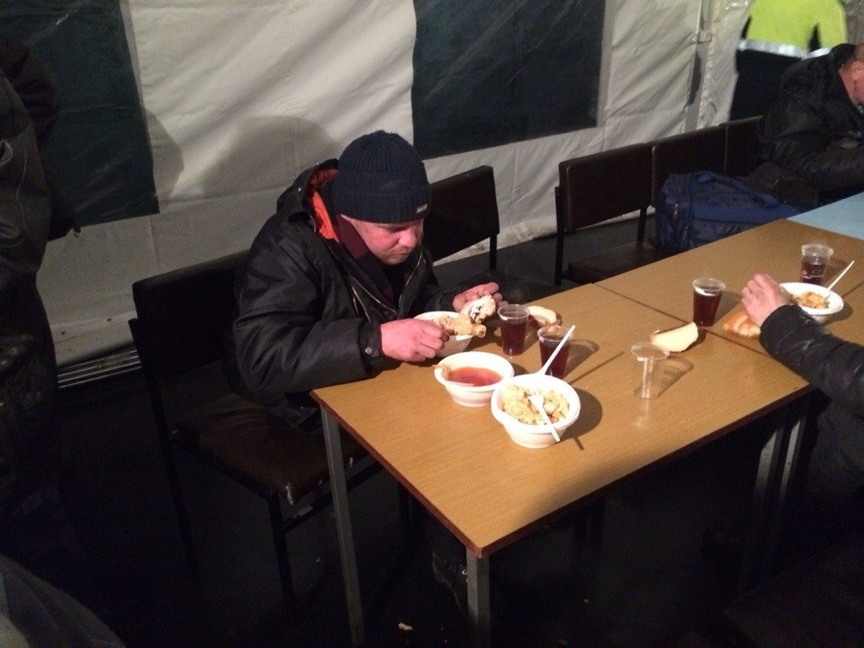
Как организовать на приходе помощь бездомным?
До недавнего времени кормили бездомных на улице, недалеко от вокзалов. В любую погоду.
В 2014 году ДСЗН открыл в шаговой доступности от вокзалов специальную территорию с отапливаемой тентовой палаткой. Теперь бездомные едят в тепле и сидя за столами.

Slide 5
Как организовать на приходе помощь бездомным?
Необходимые ресурсы:
- помещение для готовки
- склад (для хранения продуктов, инвентаря и одежды)
- ДОБРОВОЛЬЦЫ: транспорт, готовка, кормление, закупка, отправка
- транспорт
- деньги

Slide 6
Как организовать на приходе помощь бездомным?
Привлекаем добровольцев:
- на приходе
- в соцсетях (ВК – 573 подписчика, ФБ – 280 подписчика)
- сайт Bezdomnye.org
Удерживаем добровольцев:
- постоянная имейл-рассылка: нужды, срочные просьбы
- регулярные совместные встречи-прогулки (тимбилдинг)
В группе примерно 20 постоянных активных добровольцев. Костяк – не больше 10 чел.

Slide 7
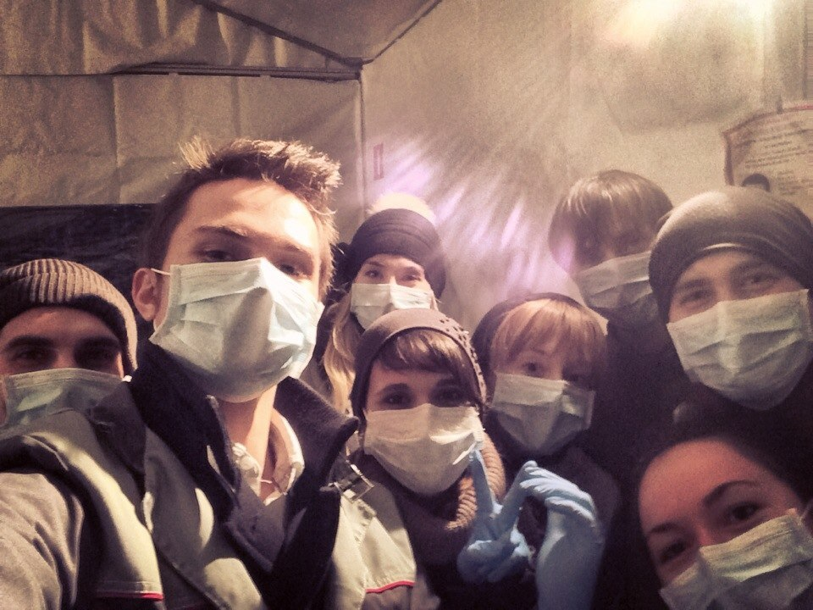
СПАСИБО ЗА ВНИМАНИЕ!

